Slide 1
Полиэтилен: промышленные методы синтеза при среднем и низком давлении.

Slide 2
Производство полиэтилена высокой плотности при среднем давлении

Slide 3
Условия получения. ПЭВПСД с плотностью 960-970 кг/м3 при среднем давлении получают полимеризацией этилена в органическом растворителе (бензин, циклогексан, ксилол и др.) непрерывным методом при P = 3,5-4 МПа и T=130-150 °С в присутствии окисно-хромового катализатора.

Slide 4
Основные стадии технологического процесса получения ПЭСД:
подготовка исходного сырья (этилена и растворителя) и катализатора,
полиме­ризация этилена,
отделение и регенерация катализатора,
выделение полимера,
отде­ление растворителя.

Slide 5
Описание технологического процесса
В реактор 1, снабженный турбинной мешалкой (или каскад из трех реакторов), подают очищенные от примесей и нагретые до 120 °С растворитель, этилен и активи­рованный катализатор в виде суспензии в растворителе.

Slide 6
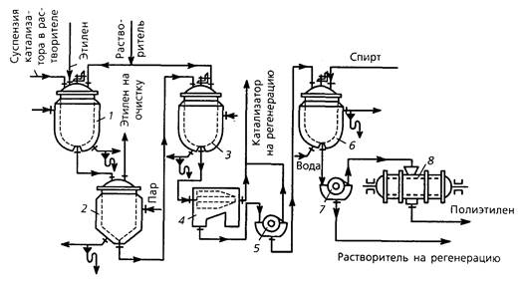
Рис. – Схема производства полиэтилена высокой плотности при среднем давлении в при­сутствии окиснохромового катализатора: 1 – реактор с мешалкой; 2 – газоотдели­тель; 3 - аппарат для разбавления; 4 – центрифуга; 5,7 – барабанные фильтры; 6 – осадитель; 8 – сушилка.

Slide 7
По одному из вариантов процесс проводят в циклогексаноне при 130-150 °С и давлении 3,5 МПа. В растворителе содержится около 0,5% катализатора и до 5% этилена. При указанной температуре образующийся полимер находится в растворе; его концентрация достигает 18-20 % (при оформлении технологического процесса производства в виде каскада реакторов). Теплота реакции полимеризации этилена снимается парами растворителя, испаряющегося из реактора, и удаляемым непрореагировавшим этиленом. Парогазовая смесь охлаждается до 60 °С в холодильнике и после очистки возвращается вновь в реактор (на схеме не показано). Горячий раствор, содержащий полимер, непрореагировавший этилен и катали­затор в виде мелких частиц, попадает в газоотделитель 2, в котором производится снижение давления; выделяющийся этилен поступает на очистку и возвращается в цикл.

Slide 8
Вязкий раствор ПЭ с суспензированным катализатором затем разбавляется в ап­парате 3 горячим растворителем (для снижения вязкости и облегчения его фильтро­вания) и подается в центрифугу 4 и барабанный фильтр 5. На этих стадиях из раство­ра полимера отделяется катализатор, который подается на регенерацию (удаление органических примесей и растворителя, активация). Разбавленный раствор ПЭ затем охлаждается в аппарате 6, и уже при 30-35 °С полностью выпадает ПЭ в виде мелкого порошка (полимер растворяется в раствори­теле лишь при температурах выше 100 °С). Выделению полимера также способствует добавление в раствор осадителя – спирта. Образовавшаяся суспензия ПЭ в холодном растворителе проходит фильтр 7, на котором отделяется порошок полимера, подаваемый затем в сушилку 8, а раствори­тель, содержащий некоторое количество тонкого порошка ПЭ и катализатора, на­правляется на очистку и регенерацию.

Slide 9
Высушенный порошок ПЭ гранулируют, предварительно вводя в него стабилиза­торы, красители, пигменты.
Процесс может быть осуществлен таким образом, что на стадии выделения поли­мера горячий раствор ПЭ сначала отделяется от катализатора фильтрованием, а за­тем подается в аппарат для концентрирования. В нем создают пониженное давление до 1 МПа; при этом происходит испарение части растворителя и удаление растворен­ного этилена. Раствор, концентрация полимера в котором повысилась до 35 %, посту­пает в сепаратор-дегазатор для дальнейшего отделения этилена при снижении давле­ния, а затем — в приемную камеру экструдера. В камере давление снижается до атмосферного, при этом из горячего раствора испаряется растворитель и полностью улетучивается этилен. Парогазовая смесь из сепаратора-дегазатора и приемной каме­ры экструдера поступает на охлаждение и очистку, а затем возвращается в цикл.
После прохождения экструдера ПЭ выдавливается в виде прутков-стренгов, ре­жется на гранулы, охлаждается и расфасовывается.

Slide 10
Особенности полимеризации при среднем давлении. Параметры процесса производства (давление и температура) по-разному влияют на свойства получаемого ПЭСД и скорость процесса.
Повышение давления способ­ствует повышению молекулярной массы полимера и увеличению скорости его об­разования.
Увеличение температуры реакции вызывает более сильное снижение молекулярной массы и в меньшей степени отражается на скорости полимеризации этилена. Поэтому регулирование свойств получаемого ПЭСД осуществляется пу­тем изменения температуры при постоянном давлении.
Увеличение концентрации катализатора повышает скорость реакции, но практически мало влияет на свойства полимера.

Slide 11
Получение ПЭ при среднем давлении имеет ряд преимуществ по сравнению с другими методами:
· проведение процесса при умеренном давлении,
· доступность и малая токсичность катализатора,
· возможность его многократного ис­пользования после регенерации,
· относительная простота регенерации растворителя,
· улучшенные свойства полимера по сравнению с ПЭНП.

Slide 12
К недостаткам способа относится:
· необходимость тщательной очистки ПЭ от ос­татков катализатора, приводящая к усложнению процесса,
· применение больших ко­личеств растворителя,
· выбросы паров растворителя в атмосферу при сушке порошка и регенерации катализатора, вызывающие загрязнение окружающей среды.

Slide 13
Производство полиэтилена методом низкого давления
Сырьем для получения полиэтилена методом низкого давления служит очищенный этилен и смешанный металлоорганический катализатор— триэтилалюминий и четыреххлорнстый титан. Вместо триэтилалюминия могут применяться также диэтилалюминийхло-рид, этилалюминийдихлорид или триизобутилалюмииий.
Для данного процесса получения ПЭ низкого давления характерна как периодичность, так и непрерывность. От выбора технологии зависит и схема процесса, каждая их которых различна по конструкции оборудования, объёму реакторов, методу очистки полиэтилена от примесей и др.

Slide 14
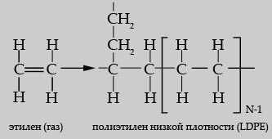

Slide 15
Процесс приготовления катализаторного комплекса.
Кроме катализатора, используют также слабый раствор сокатализатора – четыреххлористый титан. В качестве растворителя используют смесь бензина и циклогексана в соотношении 2:1 (по объему).
Чтобы реакция полимеризации шла нормально и получаемый полимер удовлетворял необходимым требованиям, концентрация катализатора и сокатализатора должна быть в пределах 0,2-0,3%, а в цех полимеризации эти вещества поступают, имея концентрацию 5%, следовательно, их надо дополнительно разбавлять.

Slide 16
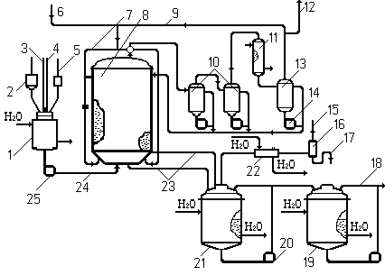
Рис.2. Производство полиэтилена и полипропилена методом низкого давления

Slide 17
В соответствии с технологической схемой, 5%-ный раствор триэтилалюминия и четыреххлористого титана поступает в мерники 2 и 5 цеха полимеризации и из них в смеситель-разбавитель 1. В смеситель подается необходимое количество бензина по линии 3 и циклогексана по линии 4. Смеситель-растворитель имеет мешалку и рубашку для подогрева до 50%. Готовый катализаторный комплекс насосом 25 закачивается в полимеризатор 3.

Slide 18
Процесс полимеризации.
Полимеризация этилена и пропилена осуществляется в вертикальном цилиндрическом аппарате. Готовый катализаторный комплекс подают по линии 24 в нижнюю часть полимеризатора, заполняют его и поддерживают все время постоянный уровень жидкости. Газ (этилен, пропилен) подают также в нижнюю часть полимеризатора по линии 7. Проходя через раствор катализатора, часть газа полимеризуется, образуя мелкие твердые частички полимера, которые стремятся оседать вниз. Реакция полимеризации сопровождается выделением тепла, избыток которого отводят за счет охлаждения циркулирующего (не вступившего в реакцию) газа. Не вступивший в реакцию газ, нагретый и насыщенный парами растворителя, отводится из верхней части полимеризатора в циркуляционную сеть, состоящую из циклонных отделителей 10, холодильника-конденсатора 11, сепаратора 13 и насосов 14.

Slide 19
В циклонных отделителях 10 от газа отделяются капли растворителей и частички полимера. Растворитель, содержащий полимер, из нижней части отделителей-сепараторов 13 насосами 14 подается снова в полимеризатор. В холодильнике-конденсаторе 11 газ и пары растворителя охлаждаются водой до 40ºC. При этом пары растворителей конденсируются. Далее охлажденный газ в смеси с конденсатом проходит циклонный сепаратор 13, освобождается от жидкости и по линии 9 подается на смешение со свежим газом, поступившим в цех по линии 6. Смесь свежего и охлаждённого циркулирующего по линии 7 (как было сказано выше) газа подаётся в полимеризатор. Таким образом, температура в полимеризаторе регулируется изменением количества и температуры циркули-рующего газа.

Slide 20
Образующийся в полимеризаторе 8 полимер в виде взвеси твердых частиц в растворителе (в соотношении 1:10) отводится из нижней части аппарата по линиям 23 в сборник 21. Здесь происходит выделение из жидкости растворенного в ней газа за счет снижения давления в сборнике. Выделившийся этилен для улавливания из него растворителя проходит водяной холодильник 22. Смесь газа и растворителя их холодильника поступает на разделение в сепаратор 16. Газ из сепаратора по линии 15 подается в цех очистки, а жидкая фаза по линии 17 поступает в сборники растворителя. Суспензия, освобожденная от газа, из сборника 21 насосом 20 подается в конечный сборник 19 и из него по линии 18 поступает на дальнейшую обработку.

Slide 21
Недостатки метода:
• необходимость применения большого количества растворителей и их регенерации;
• применение легко взрывающегося катализатора и необходимость его синтеза;
• необходимость отмывки катализатора и меньшая чистота полимера.

Slide 22
Полиэтилен низкой плотности применяют для изготовления гидроизоляционных пленок и плит, труб и арматуры к ним, различных, изделий — профилей, арматуры, болтов, бачков и т. д.

